Slide 1
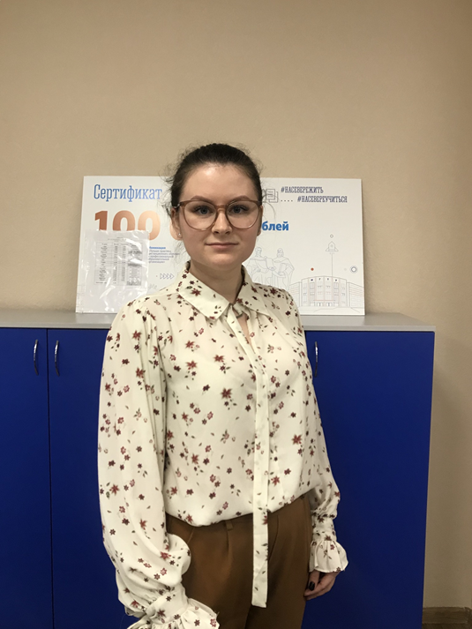
Степанова Анастасия Андреевна

Slide 3
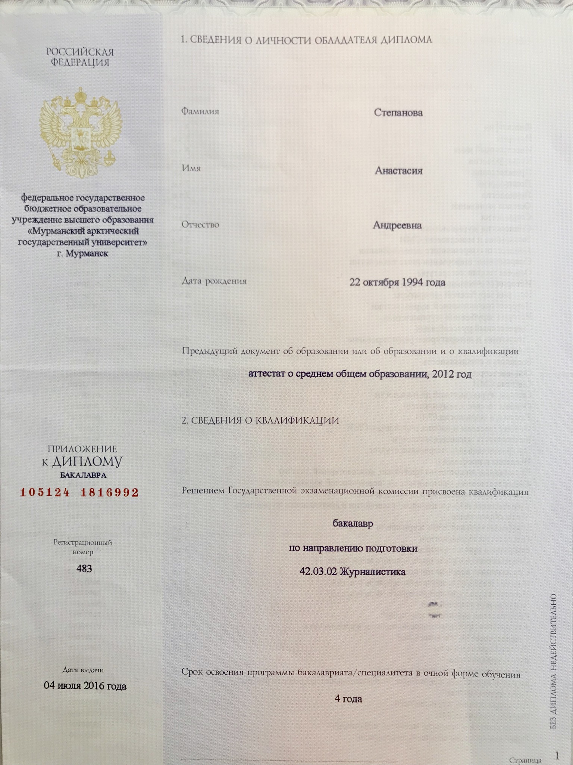
Образование:
ФГБОУ ВО «Мурманский арктический государственный университет» 2016г. Бакалавр по направлению подготовки «Журналистика»

Slide 4
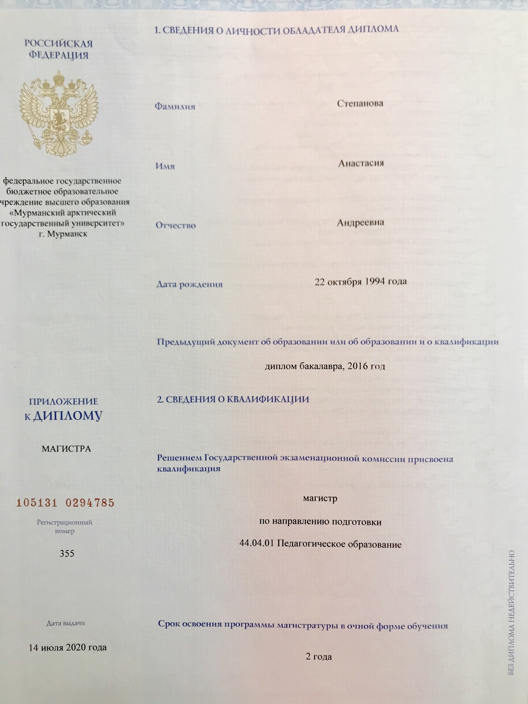
Образование:
ФГБОУ ВО «Мурманский арктический государственный университет» 2020г. Магистр по направлению подготовки «Педагогическое образование»

